Slide 1
Acidosis ruminal en sistemas de engorde
Med. Vet. María Agustina Pagliaricci
Notes:
En la naturaleza, los vacunos son consumidores de forrajes de lenta fermentación en el rumen, cuya microflora ruminal se encuentra seleccionada y adaptada para dicha función.

Slide 2
¿QUE ES LA ACIDOSIS RUMINAL?
Disfunción ruminal causada por el consumo excesivo de hidratos de carbono altamente fermentecibles, sin el adecuado acostumbramiento del ambiente ruminal. Lo que provoca una caída del pH ruminal con muerte bacteriana

Slide 3
Causas predisponentes: Dieta
Porcentaje de inclusión de carbohidratos fermentables
Porcentaje de inclusión de fibra
Confección de la ración
Forma de suministrarla

Slide 4
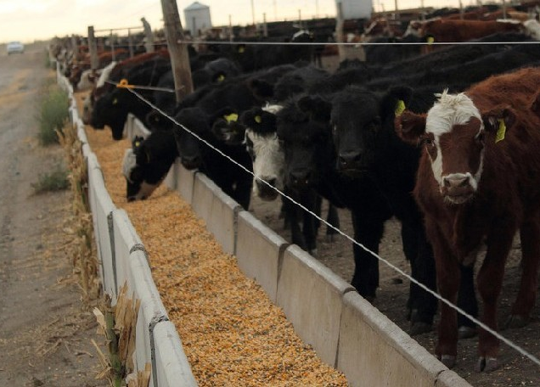
Causas predisponentes: Adaptación ruminal
Flora Ruminal
Crecimiento de las
papilas ruminales
21-30 días

Slide 5
Bacterias epimurales
Bacterias adheridas a partículas
Hongos
Bacterias Libres
Protozoarios

Slide 6
Factores que afectan el pH ruminal
Producción de ácidos
Capacidad de neutralizar
ácidos en el rumen
Eliminación de ácidos
por absorción o flujo

Slide 7
Producción de ácidos
80
Acido acético
60
Flora celulolítica
activa
Flora amilolítica activa
Moles/100 moles
40
20
Acido propiónico
Acido láctico
0
7
6
5
pH del rumen

Slide 8
Desarrollo de los cuadros de acidosis
Bacterias utilizadoras de almidón
+ AGV
Bacterias productoras de ácido láctico
Carbohidratos altamente fermentables
+ A. Láctico
bajo pH
Bacterias utilizadoras de ácido láctico
<5,5
SARA
+ Bacterias productoras de ácido láctico
- Bacterias utilizadoras de ácido láctico
+++ lactato
<5,0
Acidosis aguda
Adaptado de Bretchneider, 2009

Slide 9
Cuadro Agudo
Cuadro Subagudo
Sobrecarga de granos
Descenso brusco del pH
Trastornos de la fermentación microbiana
Riesgo de muerte aguda
Producción excesiva de acido láctico
Incapacidad de eliminarlo
Escaso desarrollo de poblaciones utilizadoras de lactato
Evento individual
Ingesta continua de altos niveles de carbohidratos
Períodos de moderada depresión de pH
Acumulación de AGV
No se acumula acido láctico
Existe desarrollo de bacterias utilizadoras de lactato
Signos clínicos tardíos (sememas-meses)
Evento poblacional

Slide 10
Diagnostico
De difícil diagnostico,
Se deberían realizar un diagnostico a nivel poblacional
Formas de estimar la presencia de acidosis en un rodeo
Variación del consumo
Porcentaje de animales rumiando
Evaluación de la materia fecal
Determinación del pH ruminal

Slide 11
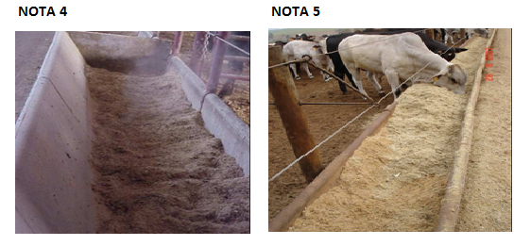
Lectura de comedero

Slide 12
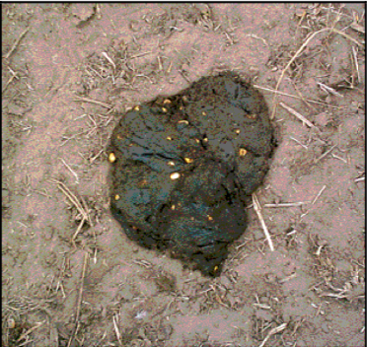
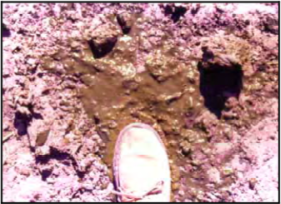
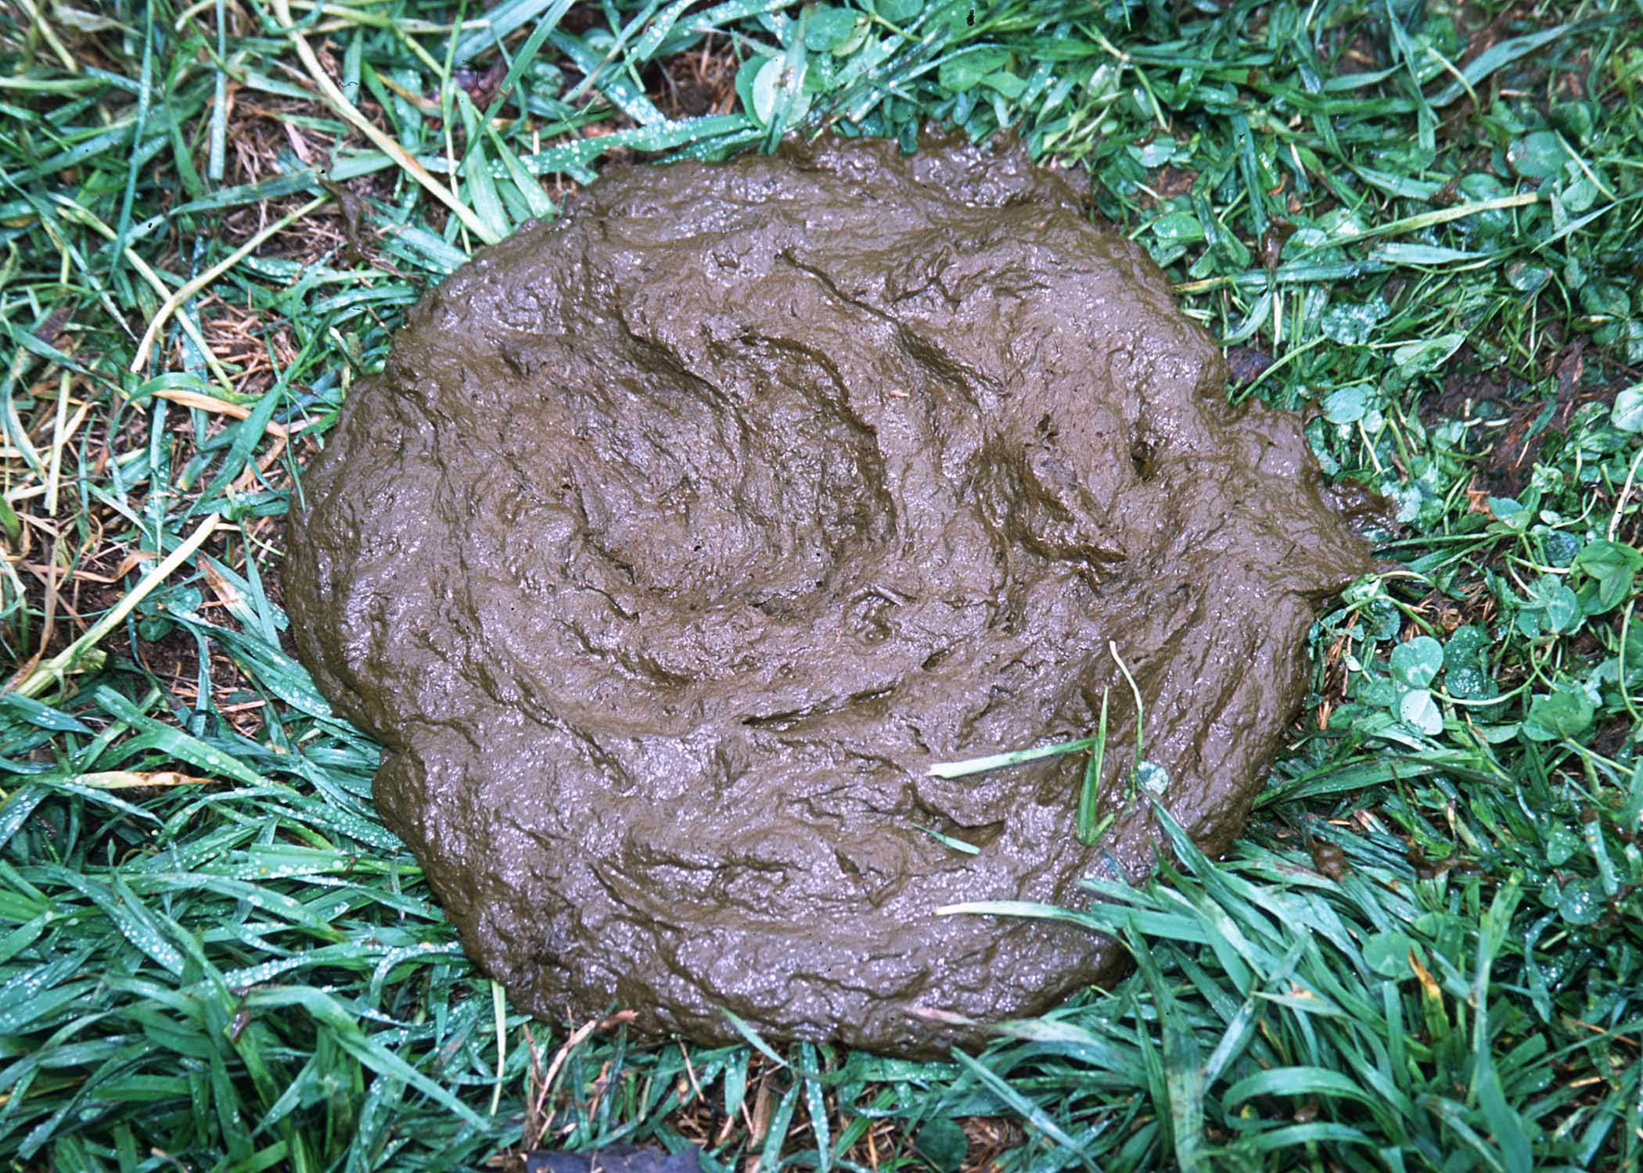
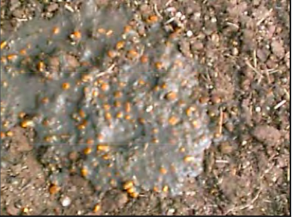
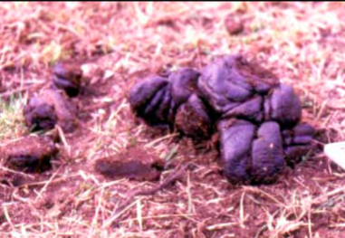
Lectura de bosta

Slide 13
Uso de aditivos
Buffer como el bicarbonato de sodio
Permiten mantener el pH ruminal
Estimulan el consumo de MS
Son efectivos cuando la fuente forrajera es silaje de maíz o la dieta presenta valores marginales de fibra efectiva
Inclusión de 150 g es la dosis mas recomendada (1% CMS)
Alcalinizantes como el oxido de magnesio
Aumentan el pH ruminal y mejora la digestibilidad de la fibra
Tienen una mayor duración
Dosis recomendada 0,3-0,4% del total de MS consumido (dosis mínima 40g/vc/d)

Slide 14
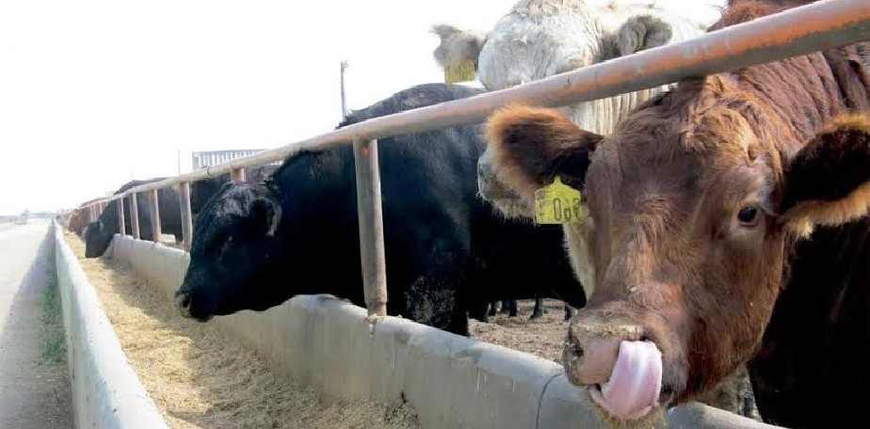
Muchas Gracias!

